Slide 1
ระบบผู้เชี่ยวชาญ (Expert System : ES)
สุรินทร์ทิพ ศักดิ์ภูวดล

Slide 2
ระบบผู้เชี่ยวชาญ (Expert System : ES) ประกอบด้วย
1. ส่วนดึงความรู้ (knowledge acquisition subsystem)
2. ฐานความรู้ (knowledge base)
3. ส่วนพื้นที่ทำงาน (Blackboard/Workplace)
4. ส่วนอนุมาน (inference engine)
5. ส่วนการอธิบายความ (Explanation/Justifier Facility)
6. การติดต่อกับผู้ใช้ (user interface)

Slide 3
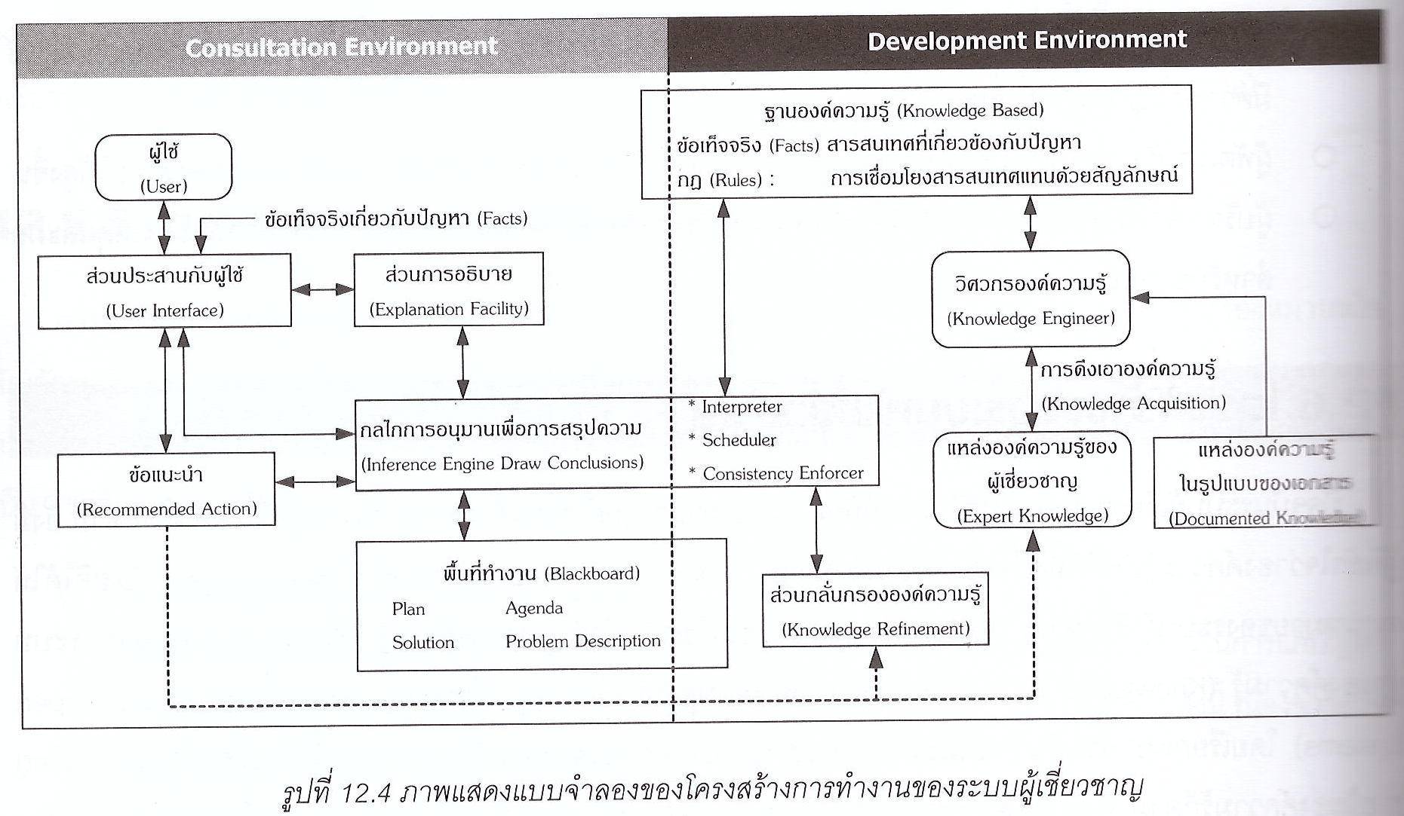
โครงสร้างระบบผู้เชี่ยวชาญ

Slide 4
Expert System โครงสร้างแบบไม่ละเอียด
เอกสาร
ฐานองค์ความรู้
ส่วนดึงความรู้
ความรู้จากผู้เชี่ยวชาญ
Rules
ส่วนอนุมาน (inference engine)
Data mining
Big
Data
User Interface

Slide 5
Expert System
1. ส่วนดึงความรู้ (knowledge acquisition subsystem)
เป็นส่วนที่ดึงความรู้จากแหล่งต่างๆ
2. ฐานความรู้ (knowledge base)
ส่วนที่เก็บองค์ความรู้ทั้งหมดของผู้เชี่ยวชาญที่รวบรวมจากการศึกษาและจากประสบการณ์ มีทั้งส่วนที่เป็น Fact (ข้อเท็จจริง) และส่วนของกฎ (Rule)
3. ส่วนพื้นที่ทำงาน (Blackboard/Workplace)
เป็นส่วนบันทึกข้อมูลชั่วคราว บันทึกแผนงาน (Plan), ระเบียบวิธี (Agenda), และแนวทางแก้ไข (Solution)
4. ส่วนอนุมาน (inference engine)
เป็นส่วนอนุมานหรือสรุปความ เป็นส่วนแปลกฎ (Rule Interpreter) หรือเป็นส่วนที่ทำหน้าที่เลือกกฎ โดยจะตัดสินว่ากฎ (Rule) ใดจะนำไปใช้ หรือ Fact ใดจาก ฐานความรู้ (knowledge base) จะถูกนำไปใช้ เพื่อให้ได้ผลลัพธ์ที่ใช้ในการอธิบาย และข้อเสนอแนะสำหรับแก้ปัญหา

Slide 6
Expert System
5. ส่วนการอธิบายความ (Explanation/Justifier Facility)
เป็นการขยายความของ ข้อสรุปหรือคำตอบที่ได้จาก ส่วนอนุมาน (inference engine)
6. การติดต่อกับผู้ใช้ (User interface)
ส่วนที่ผู้ใช้ใช้สำหรับติดต่อกับระบบ ผู้ใช้ใส่คำถาม จากนั้นระบบจะประมวลผลและได้ คำตอบหรือคำแนะนำจากระบบผู้เชี่ยวชาญ

Slide 7
ตัวอย่างกฎการเลือกซื้อคอมพิวเตอร์
Rule 1
IF the primary task=word processing
AND primary usage = travel
THEN Weight requirement =light
Rule 2
IF the primary task=word processing
AND primary usage = office
THEN Weight requirement =do not care
Rule 3
IF budget <= 30,000
AND budget >18,000
AND Weight requirement =light
THEN NB model= Asus VivoBook :(Core i5, 1.4 kg)
Rule 4
IF budget <= 18,000
AND Weight requirement =do not care
THEN NB model = Dell Inspiron 358i :(Core i3, 2.19 kg)
Ref: (Turban, P556)

Slide 8
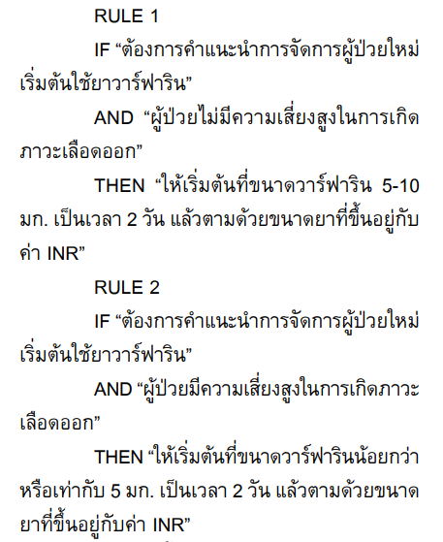
ตัวกฎ (Rules)ในงานวิจัย การแนะนำการปรับขนาดยา
Re: (ลาวัลย์ ศรัทธาพุทธ, 2015)

Slide 9
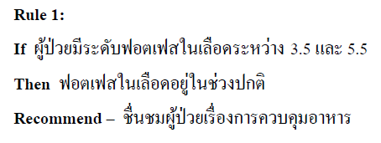
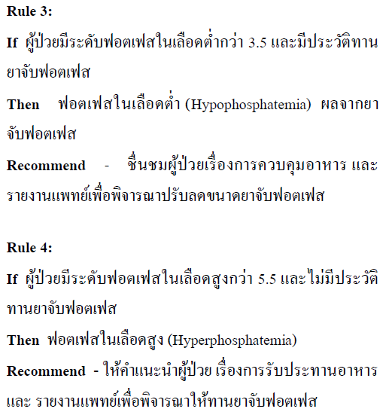
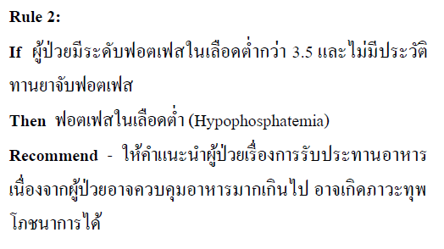
ตัวกฎ (Rules)ในงานวิจัย การวินิจฉัยและให้คาแนะนำผู้ป่วยไตวายเรื้อรัง
Ref : (จุฑามาศ เทียนสะอาด และคณะ, 2012)

Slide 10
อ้างอิง
การพัฒนาระบบผูเเชี่ยวชาญในการให้คําแนะนําแนวทางการปรับขนาดยาวาร์ฟาริน ในผู้ป่วยสําหรับเภสัชกร: การศึกษานําร่องโดยใช้โปรแกรมภาษา CLIPS (ลาวัลย์ ศรัทธาพุทธ, 2015)
ระบบผู้เชี่ยวชาญเพื่อวินิจฉัยและให้คาแนะนำผู้ป่วยไตวายเรื้อรัง โดยใช้ฐานความรู้ออนโทโลยี (จุฑามาศ เทียนสอาด และอรวรรณ อิ่มสมบัติ, 2012)
ระบบสนับสนุนการตัดสินใจและระบบผู้เชี่ยวชาญ (กิตติ ภักดีวัฒนะกุล)

